Slide 1
SISTEMA de Producción.
Desarrolla e implementa métodos y planes para fabricar productos, y se encarga de los trabajos necesarios para concretar la elaboración de un bien nuevo a partir de insumos.
Alcance
Abarca desde el planeamiento hasta la obtención del producto terminado y su entrega a Almacenes y su contabilización.
Modalidades de Producción
Las diferentes modalidades de producción son:
producción continua
El producto terminado es generalmente estandarizado, y es el resultado de operaciones sobre un material homogéneo. En general este tipo de proceso tiende a ser muy automatizado y genera grandes volúmenes para inventario.
La distribución de los sectores y equipos se realiza en forma secuencial de acuerdo al proceso productivo y el manejo de los materiales está integrado dentro de la línea de producción. La mano de obra en general no es altamente calificada.
Ejemplos: fábricas de papel, refinerías de petróleo, molinos harineros, industria cervecera.
producción por montaje ó en línea.
El producto terminado está constituido por una cantidad de partes que se ensamblan para lograr el artículo final. Cada parte tiene un proceso productivo particular, que puede afectar a distintos departamentos (balancines, estampado, fresado, etc.). El producto se ensambla en las distintas etapas que convergen en la línea de montaje final. Es la industria del armado.
Ejemplos: electrodomésticos, automóviles, motores, etc.

Slide 2
Modalidades de Producción (continuación)
producción intermitente o por órdenes ó por pedido ó por bach.
Cuando la producción se realiza a medida para pedidos específicos de cada cliente.
En general la producción se realiza en talleres y se caracteriza por actividades de bajo volumen, corta duración y producto a medida. El equipo y la mano de obra se organizan en centros de trabajo por tipos similares de habilidades. Se utilizan equipos diseñados para fines generales y la mano de obra es altamente calificada.
Ejemplos: fabricación de matrices, imprenta, servicios de catering, de salud, etc.
producción por proyectos.
Para producción de proyectos u obras de considerable magnitud, con un conjunto de tareas interrelacionadas, generalmente con una duración total importante.
Ejemplos: un edificio, una obra vial, un barco, una película.
Sectores de la empresa que intervienen:
PCP Planificación y control de la Producción
Incluye Planeamiento y programación de la producción:
Plan agregado de Producción y Plan Maestro de Producción: Determina qué, cuanto y cuando se produce en cada periodo de tiempo, en función del plan económico financiero más conveniente y las capacidades standard de producción.
Programación: Asigna recursos y sincroniza operaciones en función de capacidades de producción.
Control compara lo Planificado y programado con los avances reales y determina Indicadores para tablero de control de la Dirección
Debe contemplar:
Máximo a obtener con la cantidad disponible de recursos.
Lista de productos a fabricar.
Cantidad de productos a fabricar.
Emite la Orden de producción (OP)
.

Slide 3
Fabricación (Talleres) (Fábrica)
A través de sus operadores y sus jefes supervisores realizan la rtransformación de la MP en Producto terminado.
Analiza la necesidad de MP (materias primas), y solicitan materiales necesarios mediante el Pedido de Materiales (PM).
Seguimiento dentro del Área de Fábrica.
Controla el avance de las actividades productivas. Emite Parte diario de producción (características y cantidades de productos terminados).
Control de calidad
Controla el cumplimiento de las especificaciones de diseño del producto.
Hace control de calidad de concordancia.
Determina los tipos de controles y las muestras a analizar.
Puede emitir ‘Parte de control de calidad’ ó “Informe de aceptación” ó en su defecto “Informe de rechazo” a menos que en el ‘Parte de Producción’ se incluya un espacio para detallar estos datos.
Almacen ó Depósito de productos terminados
Controlada la cantidad, y la mercadería es remitida desde Fábrica a Almacén junto con el duplicado de ‘Parte diario de Producción’, donde se actualiza Stock y se archiva en forma definitiva.
Se envía copia del Parte a Contabilidad, quien valoriza producción y hace registros contables.
Costos .Contaduría
Registra las existencias.
Valoriza lo que costó tener el producto terminado, analizando parte de producción y los materiales pedidos.
Analiza todos lo insumos y recursos utilizados.

Slide 4
CURSOGRAMA DE PRODUCCION
IDEAL

Slide 5
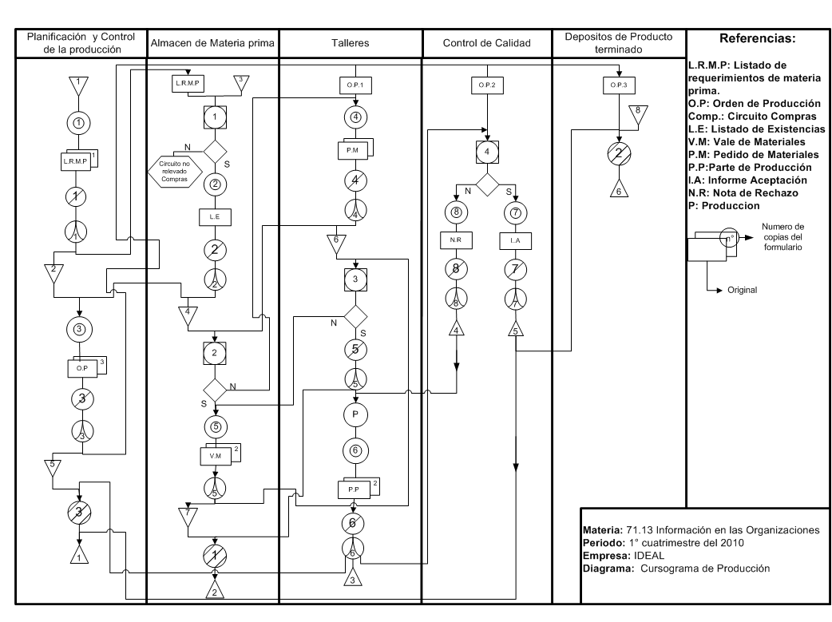

Slide 6
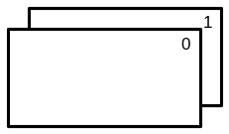
Documentos
MANUAL DE CURSOGRAMA
1. LRPM: Lista de requerimientos de Materia prima (original y copia).
2. LE: Listado de existencias (original y copia).
3. OP: Orden de Producción (original y tres copias)
4. PM: Pedido de Materiales (original y copia).
5. VM Vale de materiales : (original y copia).
6. PP: Parte de Producción (original y copia por duplicado).
7. IA: Informe de aceptación (original y copia).
8. NR: Nota Informe de Rechazo (original y copia)

Slide 7
Emisión de Documentos
Emite listado de requerimiento de materiales.
Emite listado de Existencias.
Emite Orden de producción.
Emite pedido de materiales.
Emite vale de materiales.
Emite parte de producción.
Emite informe de Aceptación.
Emite nota de rechazo.

Slide 8
Archivo Transitorio
Plan Maestro de Producción, Hoja de Ruta y Especificaciones.
Listado de requerimiento de materiales.
Ficha de Stock.
Listado de Existencias.
Orden de Producción.
Orden de Producción, Pedido de materiales, Hoja de Ruta y Especificaciones.
Vale de Materiales.
Ficha de Stock (producto terminado)

Slide 9
Firma y Distribución de Documento
Lista de requerimiento de materiales.
Listado de Existencias.
Orden de Producción.
Pedido de materiales.
Vale de materiales.
Parte de Producción.
Informe de Aceptación.
Nota de rechazo.

Slide 10
Archivo Definitivo
Plan maestro de Producción.
Ficha de Stock.
Parte de Producción.
Nota de Rechazo.
Informe de Aceptación.
Ficha de Stock (producto terminado).

Slide 11
Registro
Registra la salida de materiales en la ficha de stock
Registra una actualización en el stock de productos terminados
Registra la actualización en el plan maestro de producción.
Operación
1. Realiza la transformación de la MP ó Intermedio a Producto terminado

Slide 12
Operación y Control
Analiza disponibilidades
Controla la Lista de existencias con el pedido de materiales
Controla el vale de materiales
Controla la mercadería

Slide 13
Toma de Decisión
Almacén verifica si tiene stock para cumplir con el Pedido de Materiales si no hace una Solicitud de compra.
Control de Calidad decide si acepta la mercadería.

Slide 14
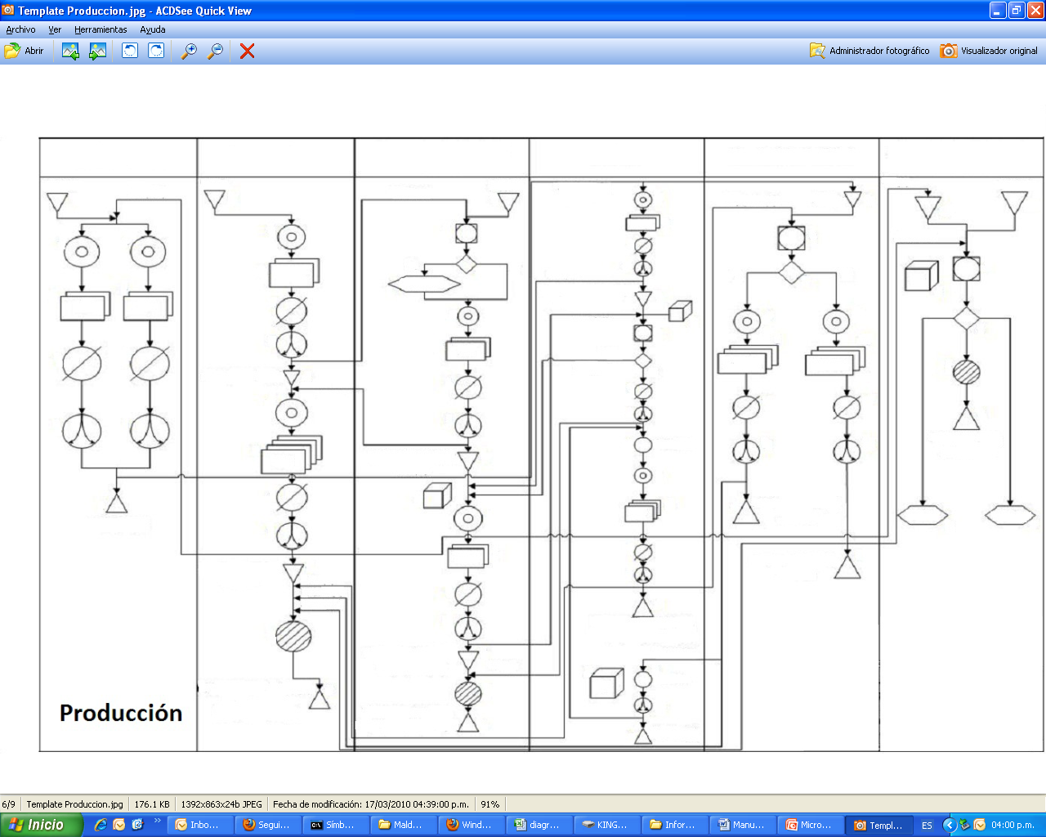
Cursograma DE Producción con Ingeniería de Producto
Ing de Producto
PCP
Almacén de MP
Fábrica
Control de Calidad
Depósito de PTerm

